Slide 1
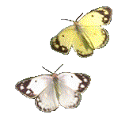
Тема урока:
Признаки
делимости
31.01.2017

Slide 2

Цель урока:
Повторить, закрепить и обобщить знания о признаках делимости натуральных чисел

Slide 3

Устный счет.

Slide 4
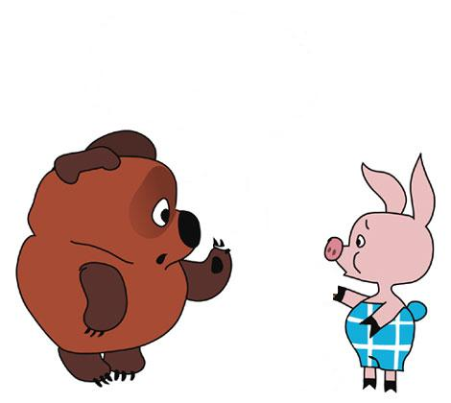
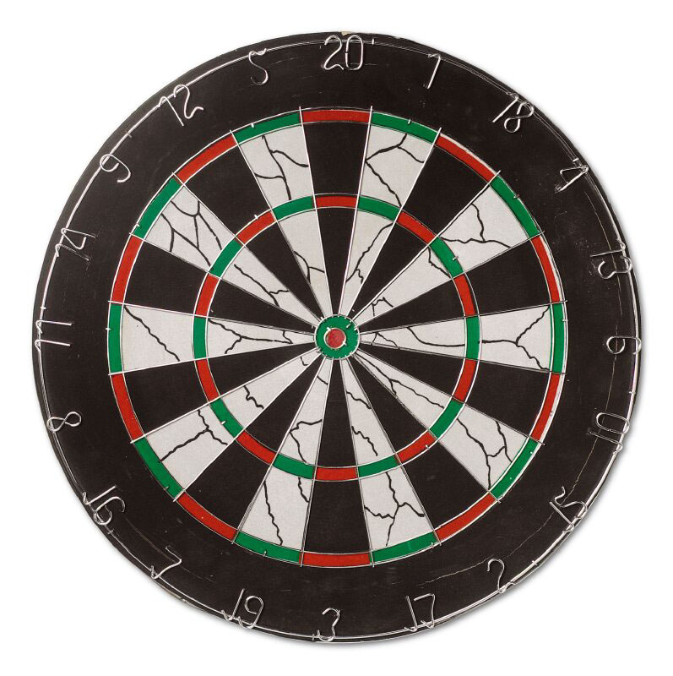
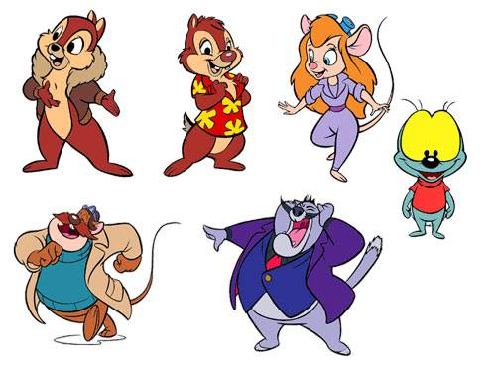






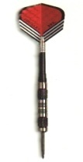

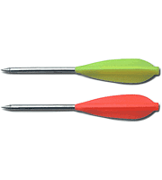

Разминка
4
"Дартс"
/
_
4
_
42
/
6•7
27
49
36

Slide 5
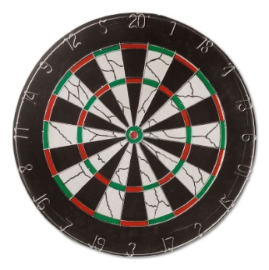










2
3
4
5
6
7
8
9

Slide 6


12
11
9 • 2
18
16

Slide 7
10
7
5 • 2
12
15

Slide 8
10
16
8 • 2
14
17

Slide 9
27
12
9 • 3
9
15

Slide 10
21
16
8 • 3
27
24

Slide 11
30
22
8 • 4
32
26

Slide 12
15
10
5 • 4
21
20

Slide 13
12
24
6 • 4
14
32

Slide 14
8
12
4 • 4
24
16

Slide 15

24
28
9 • 4
36
32

Slide 16
10
20
4 • 5
12
25

Slide 17
10
20
6 • 5
30
25

Slide 18
20
45
8 • 5
32
40

Slide 19
36
20
5 • 6
30
24

Slide 20
48
36
9 • 6
56
54

Slide 21
32
42
7 • 6
48
36

Slide 22

30
25
5 • 7
42
35

Slide 23
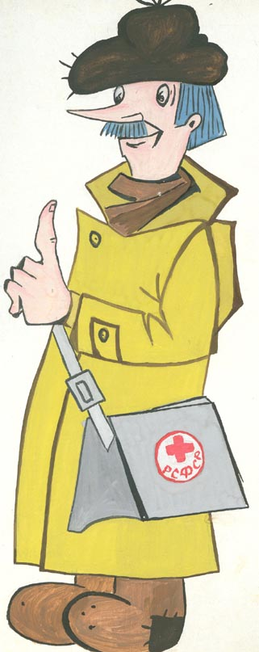
24
16
3 • 8
21
32

Slide 24
64
56
7 • 8
48
49

Slide 25
28
24
4 • 8
48
32

Slide 26
49
48
6 • 8
38
54

Slide 27
72
54
9 • 9
68
81

Slide 28
МОЛОДЦЫ!
_
Повторяйте таблицу умножения!
ссылки

Slide 29

Историческая справка.
Признаки делимости на 2, на 3, на 5 были известны с давних времен. Так, например, признак делимости на 2 знали древние египтяне во II в. до н.э., а признак делимости на 9 был известен грекам в III в. н.э.
Впервые признаки делимости были обстоятельно изложены итальянским математиком Леонардом Пизанским (1180—1240) в 13 веке.

Slide 30
Сформулируйте признаки деления натурального числа на:
на 10?
на 5?
на 2?
на 3?
на 9?

Slide 31


Собери УРОЖАЙ
Найди числа, которые делятся на 2.
90
91
17
108
43
32
106
45
67

Slide 32
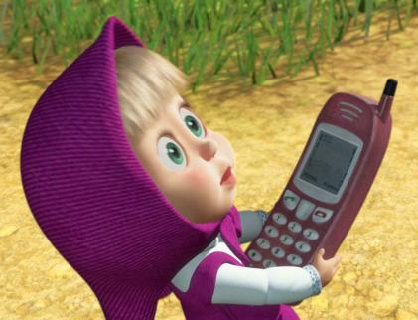
Маша должна была позвонить Мише, да забыла номер! Но девочка помнила, что номер мобильного телефона состоит из чисел делящихся на 5.
Какой номер должна набрать Маша?
45
64
76
20
49
905
464
810
44
905-810-45-20

Slide 33
Купили несколько упаковок яиц по 10 яиц в каждой. Сколько могли купить яиц?
203 шт.
Не знаю
110 шт.
300 шт.

Slide 34
Какие цифры можно подставить вместо *, чтобы число делилось:
на 3
48*690
136*85
60*014

Slide 35
Какие цифры можно подставить вместо *, чтобы число делилось:
на 9
74*215

Slide 36
Физкультминутка

Slide 37





Берегите глаза!

Slide 38
Делится на 3
Загрузим в поезд числа, которые делятся на 3, для этого
щелкни по ним мышкой.

Slide 39
243
Из множества чисел
найдите те числа, которые:
534
73
347
Делятся на 2
8612
534; 42; 8612
Делятся на 3
42
243; 534; 42; 12345
12345
Делятся на 2 и на 3
Делятся на 2, но не делятся на 3
534; 42
8612
Делятся на 3, но не делятся на 2
243; 12345
73; 347
Не делятся ни на 2, ни на 3

Slide 40
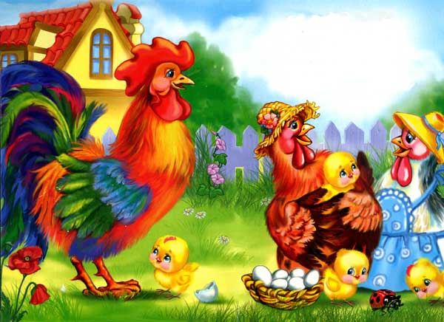
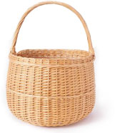
Задача: В одном хозяйстве было собрано утром 135 куриных яиц. Можно ли разложить яйца в 9 корзин поровну?
135 яиц в 9 корзин
1
+ 3
+ 5
= 9

Slide 41



Решите задачу.
Три поросенка Ниф-Ниф, Наф-Наф и Нуф-Нуф собрали в лесу желуди. Ниф-Ниф собрал 137 желудей, Наф-Наф собрал на 46 желудей меньше, а Нуф-Нуф – в 2 раза больше, чем Наф-Наф. Удастся ли поросятам разделить желуди поровну?

Slide 42

Решение.
Ниф-Ниф 137 желудей
Наф-Наф на 46 желудей меньше
Нуф-Нуф в 2 раза больше
137-46=91 (ж)-собрал Наф-Наф.
91•2=182 (ж) –собрал Нуф-Нуф.
137+91+182=410 (ж) –собрали вместе.
410 не делится на 3 (4+1+0=5 ).
Ответ: поросятам не удастся разделить желуди поровну.

Slide 43
Самостоятельная работа
Записать с помощью цифр 2, 4, 5, 1 четырехзначные числа, которые делятся:
а) на 2; б) на 5; в) на 10; г) на З; д) на 9.
делятся: а) на 2;
1524; 4512.
делятся: а) на 5;
1425; 4215.
делятся: а) на 10;
Нет таких.
Нет таких.
делятся: а) на 9;
делятся: а) на 3;
1524; 4512.

Slide 44
Итог урока:
Какие признаки делимости чисел
мы рассматривали на уроке?
Зачем изучаем признаки делимости?

Slide 45
Домашнее задание
Упражнение из задачника № 246

